Slide 1
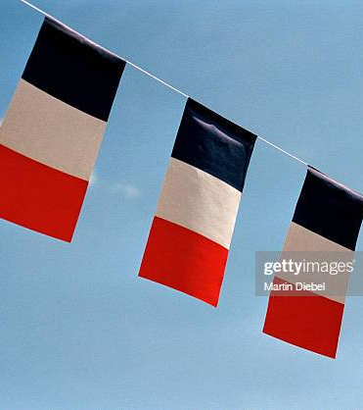
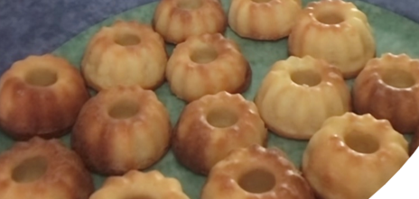
Cannelés bordelais

Slide 2
Cannelés bordelais.
Hmmmmm,
Cannelés bordelais

